Slide 1

Проектирование человеко-машинных интерфейсов
Лекция 15. Основные подходы к организации пользовательского интерфейса мобильных и веб-приложений
М.И. Давидовская

Slide 2
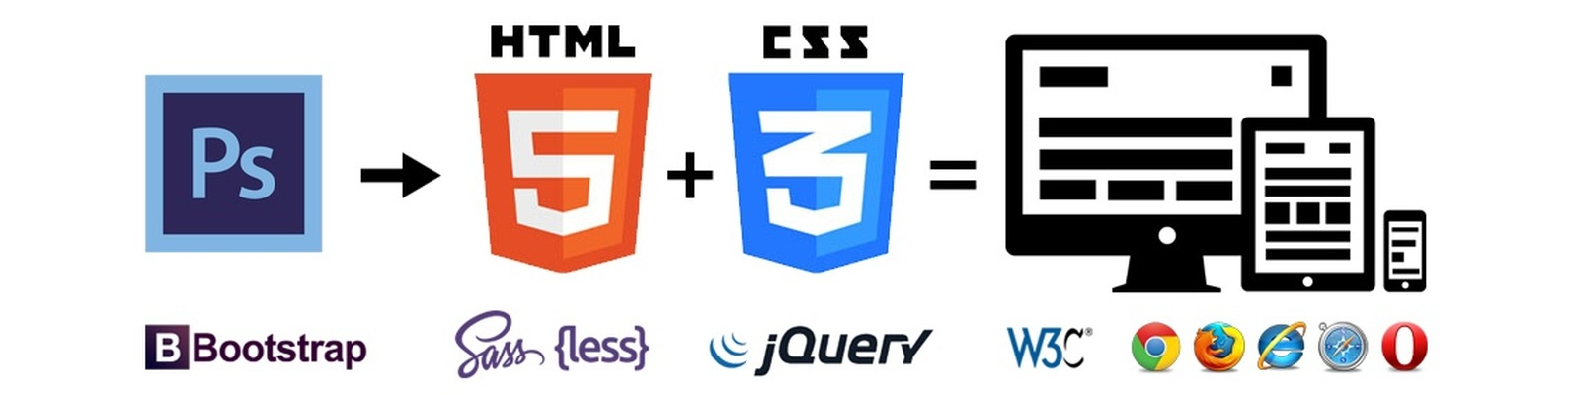
Проектирование веб-интерфейсов
Препроцессоры CSS

Slide 3
Препроцессоры
Препроцессоры html:
  Haml
  Jade
Препроцессоры CSS
  Less
  Sass (SCSS)
  Stylus
  Closure Stylesheets
  CSS Crush
Препроцессоры JavaScript:
  CoffeScript (Javascript)

Slide 4
Haml: установка
Haml требует Ruby для компиляции в HTML.
Установка Haml:
  $ gem install haml
Компиляция в html:
  $ haml index.haml index.html

Slide 5
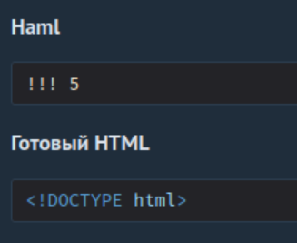
Haml: определение типа документа

Slide 6
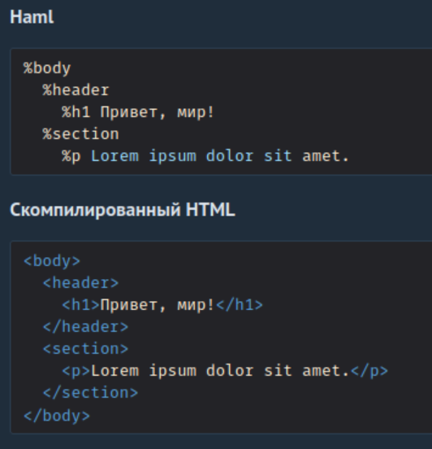
Haml: объявление элементов

Slide 7
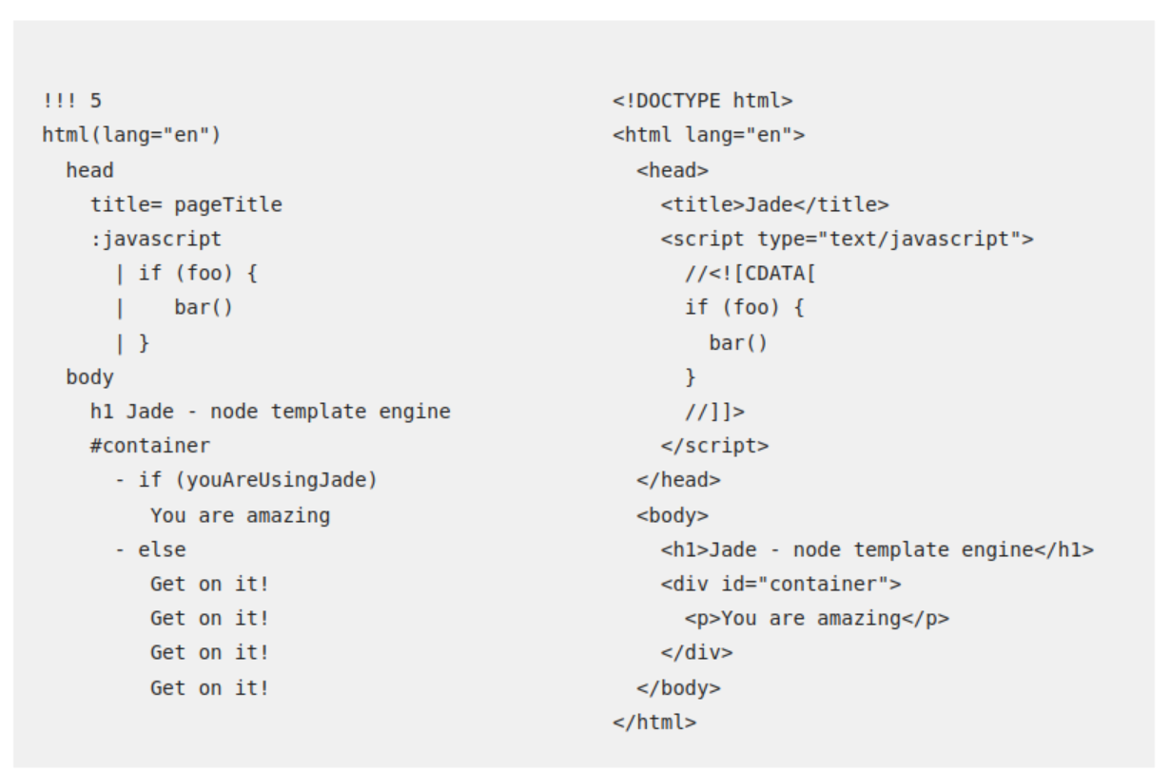
Препроцессор Jade
https://jade-lang.com

Slide 8
CoffeScript
CoffeScript — язык, который компилируется в Javascript.
http://coffeescript.org/#overview
/*
Синтаксис Javascript
*/
var date, mood;
if (singing) {
mood = greatlyImproved;
}
if (happy && knowsIt) {
clapsHands();
chaChaCha();
} else {
showIt();
}
date = friday ? sue : jill;
###
Синтаксис Coffescript
###
mood = greatlyImproved if singing
if happy and knowsIt
clapsHands()
chaChaCha()
else
showIt()
date = if friday then sue else jill

Slide 9

CSS-препроцессор
CSS препроцессор (CSS preprocessor) — это метаязык (надстройка над CSS), программа, которая на вход принимает данные и выдает данные для входа другой программы.

Slide 10
Основные возможности
Основные возможности и преимущества CSS-препроцессоров:
Документация
Простота использования
Структура и логичность кода, включая вложенные правила
Переменные
Примеси (Миксины) — набор свойств и селекторов, расширяющий поведение другой сущности (селектора) или шаблоны с готовым CSS-кодом, легко подставляемые к любому из элементов сайта или приложения. Достаточно вписать их название в блок оформления селектора. Миксины отчасти похожи на функции, так как умеют принимать аргументы при использовании.
Предопределенные функции
Операторы, импортирование файлов, сообщения об ошибках
1. Родительский селектор
1.1. Вложенный селектор
1.2. Вложенный селектор
1.2.1. Вложенный селектор
1.3. Вложенный селектор

Slide 11
Основные CSS-препроцессоры
LESS — метаязык / CSS-препроцессор LESS разработал Alexis Sellier. Первая версия языка LESS появилось в 2009 году.
SASS (SCSS) — первая версия препроцессора SASS появилась в 2007 году. SASS написан на языке Ruby и он имеет два синтаксиса — старый и новый. Возможности SASS можно расширять с помощью библиотеки Compass.
Stylus — первая версия препроцессора Stylus появилось в 2010 году. CSS-препроцессор Stylus написан на языке программирования JavaScript. Он поддерживает несколько вариантов написание кода (синтаксиса).
https://webref.ru/layout/advanced-html-css/preprocessors

Slide 12
Синтаксис LESS: переменные
#header {
background-color: #CCCCCC
}
.aside {
background-color: #CCCCCC;
color: #000000;
.sidebar a {
border-bottom: 1px solid #CCCCCC;
}
@grey: #CCCCCC;
#header {
background-color: @grey;
}
.aside {
background-color: @grey;
color: #000000;
}
.sidebar a {
border-bottom: 1px solid @grey;
}

Slide 13
Синтаксис LESS: примеси
.border_top_bottom {
border-top: dotted 1px #000;
border-bottom: solid 2px #000;
}
#header {
color: #000000;
.border_top_bottom;
}
.content a {
color: #000000;
.border_top_bottom;
}
#header {
color: #000000;
border-top: dotted 1px #000000;
border-bottom: solid 2px #000000;
}
.content a {
color: #000000;
border-top: dotted 1px #000000;
border-bottom: solid 2px #000000;
}

Slide 14
Синтаксис LESS: примеси
.border-radius (@radius: 5px) {
border-radius: @radius;
-moz-border-radius: @radius;
-webkit-border-radius: @radius;
}
.button {
.border-radius(6px);
}

Slide 15
Синтаксис LESS: вложения
nav { }
nav li { }
nav li a { }
nav li a:hover { }
nav li a.active { }
nav li a.visited { }
nav {
li {
a {
&amp;:hover { }
&amp;:active { }
&amp;:visited { }
}
}
}

Slide 16
Синтаксис LESS: операции
@padding: 5px;
h1 {
padding: @padding;
}
h1.page-title {
padding: (@padding * 2);
}
// numbers are converted into the same units
@conversion-1: 5cm + 10mm; // result is 6cm
@conversion-2: 2 - 3cm - 5mm; // result is -1.5cm
// conversion is impossible
@incompatible-units: 2 + 5px - 3cm; // result is 4px
// example with variables
@base: 5%;
@filler: @base * 2; // result is 10%
@other: @base + @filler; // result is 15%
@color: #224488 / 2; //results in #112244
background-color: #112244 + #111; // result is #223355

Slide 17
Синтаксис LESS: функции
@base: #f04615;
@width: 0.5;
.class {
width: percentage(@width); // returns `50%`
color: saturate(@base, 5%);
background-color: spin(lighten(@base, 25%), 8);
}
Встроенные функции:
Общие функции (color, image-size, image-width, image-height, convert, data-url,...)
Строковые функции
Функции для работы со списками
Математические функции
Функции для работы с типами
Функции для работы с цветовой палитрой
Функции цветового канала
Функции смешивания цвета
https://less-lang.info/functions/

Slide 18
Синтаксис LESS: область видимости
@var: red;
#page {
@var: white;
#header {
color: @var; // выведет white
}
}
#footer {
color: @var; // выведет red
}

Slide 19
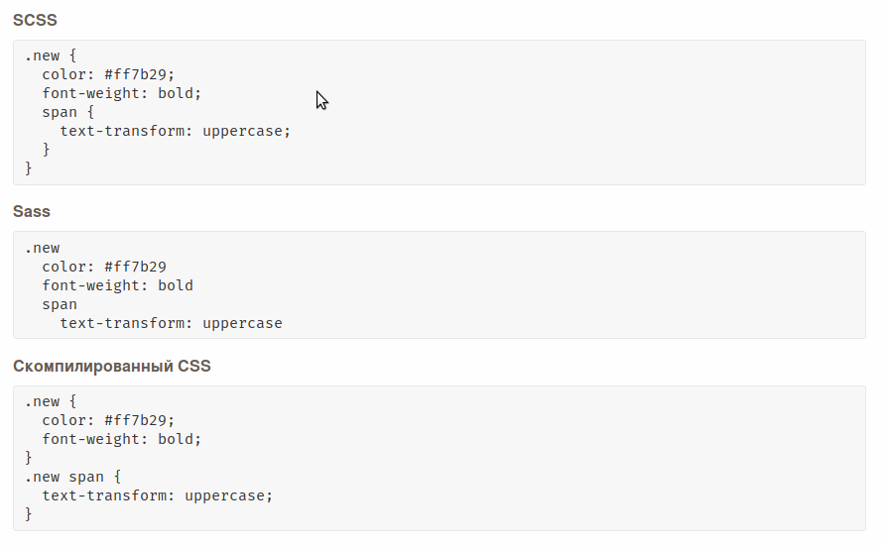
Синтаксис Sass / SCSS

Slide 20
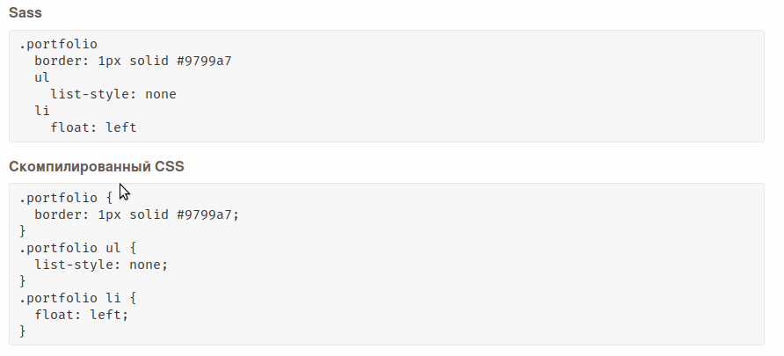
Синтаксис Sass: вложения

Slide 21
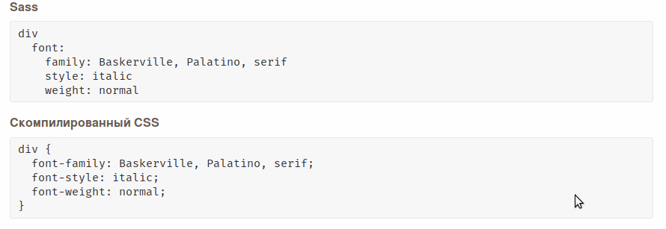
Синтаксис Sass: вложенные свойства

Slide 22
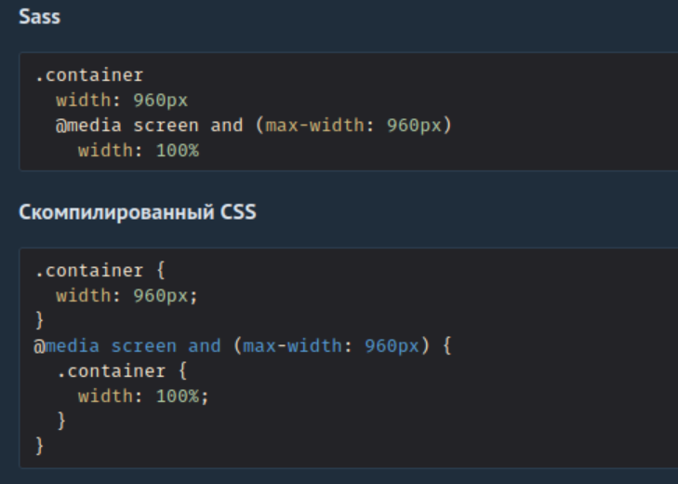
Синтаксис Sass: вложенные media-запросы

Slide 23
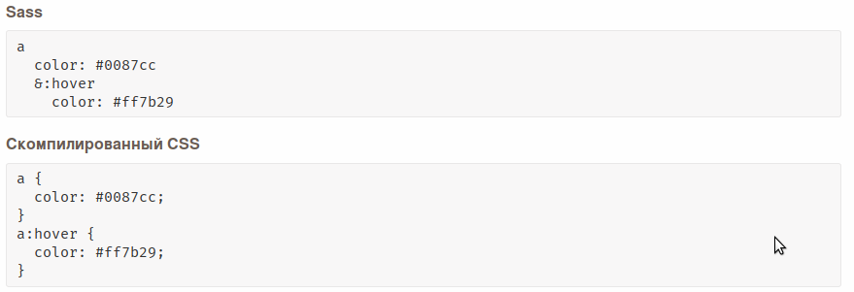
Синтаксис Sass: родительский селектор

Slide 24
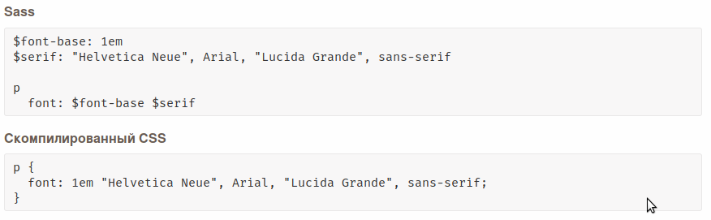
Синтаксис Sass: переменные

Slide 25
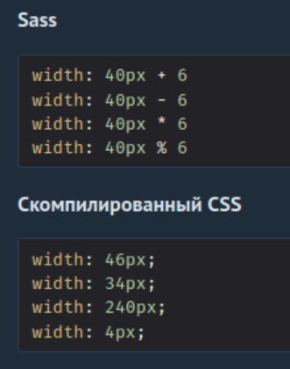
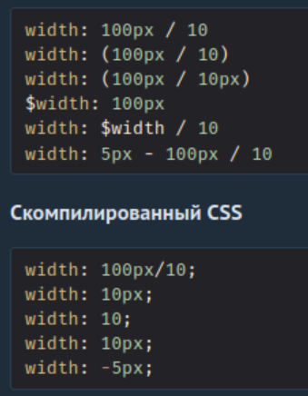
Синтаксис Sass: вычисления

Slide 26
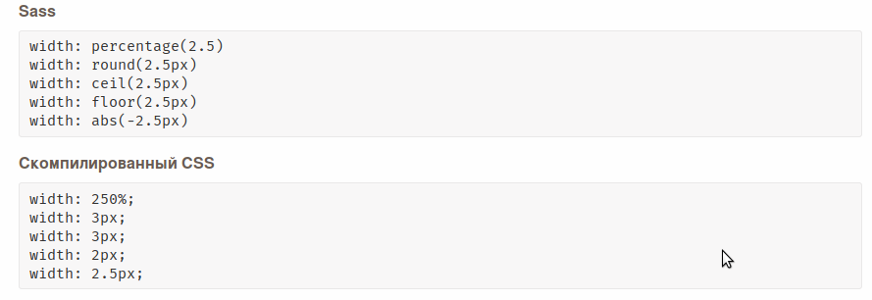
Синтаксис Sass: числовые функции

Slide 27
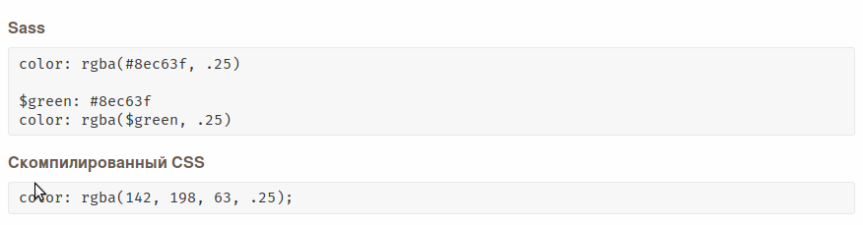
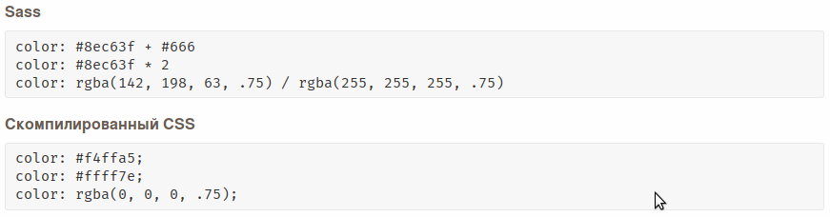
Синтаксис Sass: цвет

Slide 28
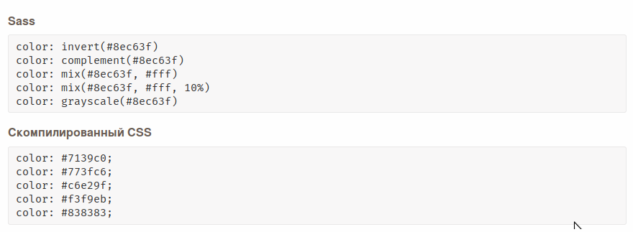
Синтаксис Sass: цвет

Slide 29
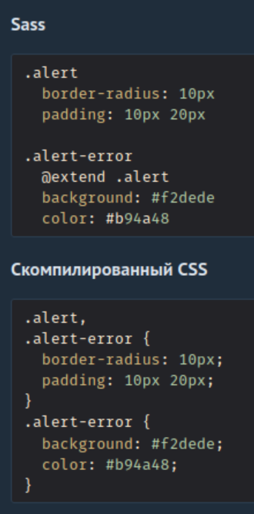
Синтаксис Sass: расширения
Расширения предоставляют возможность легко обмениваться и повторно использовать стили без явного повторения кода или включать дополнительные классы, предлагая идеальный способ сохранить модульность кода.
Элементы и классы могут быть использованы в качестве расширения, также есть селектор-заполнитель, построенный специально для расширений.
Расширения устанавливаются с помощью правила @extend, за которым следует селектор для расширения.
Применяются с OOCSS и SMACSS.

Slide 30
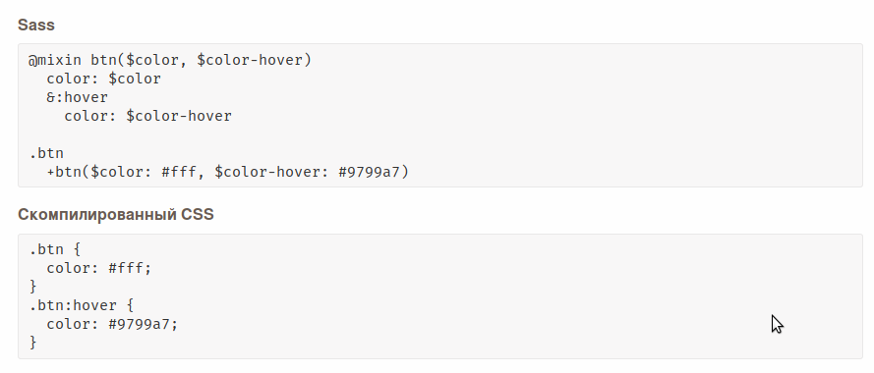
Синтаксис Sass: примеси
Примеси предлагают простой способ создания шаблонов свойств и значений, а затем обмениваться ими между разными селекторами.
Примеси отличаются от расширений аргументами.
Примеси определяются с помощью правила @mixin, за которым следуют любые возможные аргументы, затем идут любые правила стилей.
Вместо знака плюс для вызова примеси SCSS использует правило @include.

Slide 31
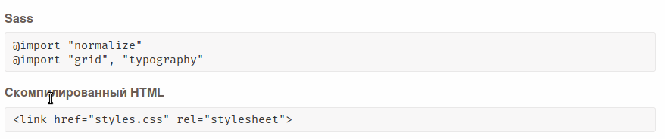
Синтаксис Sass: импорт
Позволяет импортировать несколько файлов .scss или .sass и сжимать их в один файл.
В примере все три файла normalize.sass, _grid.sass и typography.sass компилируются в один файл.

Slide 32
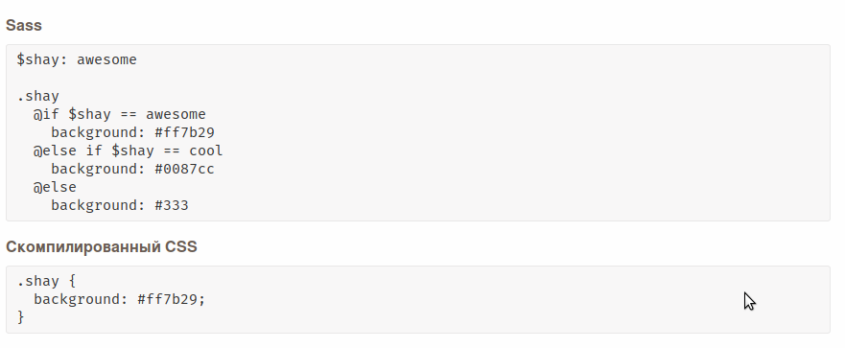
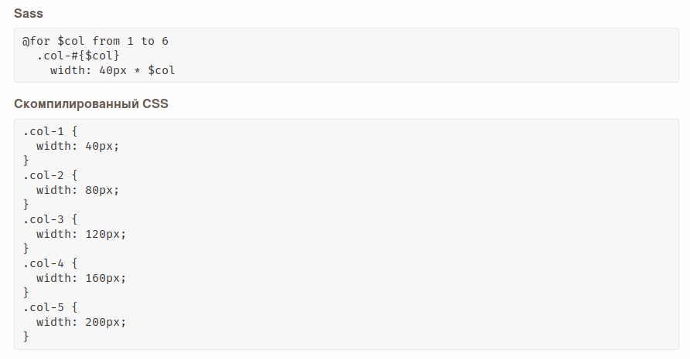
Синтаксис Sass: циклы и условные выражения

Slide 33
Конвертация Sass / SCSS
# Конвертируем Sass в SCSS
sass-convert styles.sass styles.scss
# Конвертируем SCSS в Sass
sass-convert styles.scss styles.sass
https://webref.ru/layout/advanced-html-css/preprocessors
https://sass-scss.ru/documentation/

Slide 34
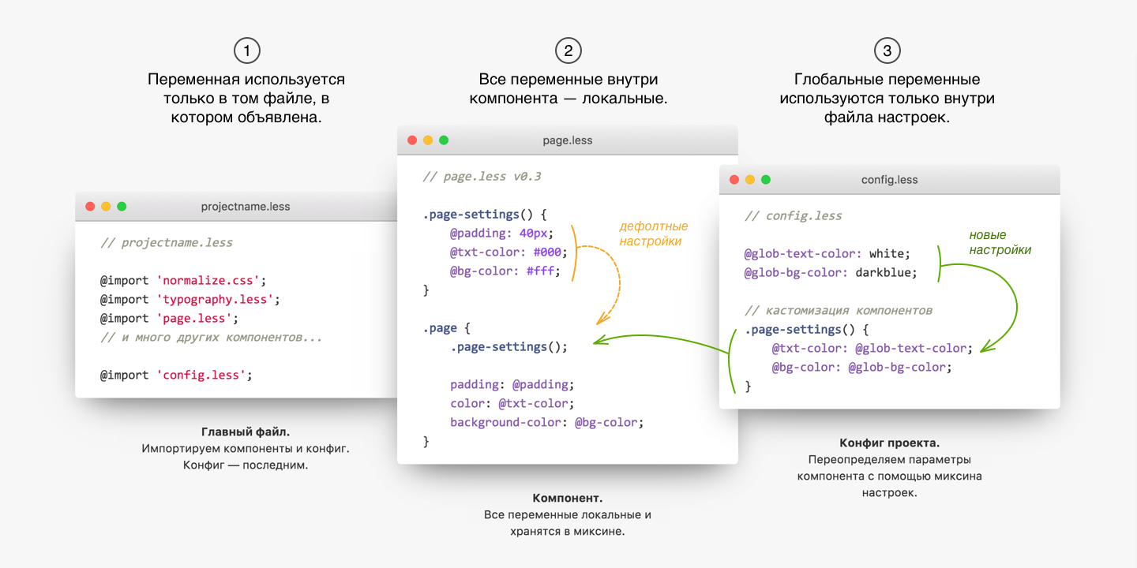
Выводы

Slide 35
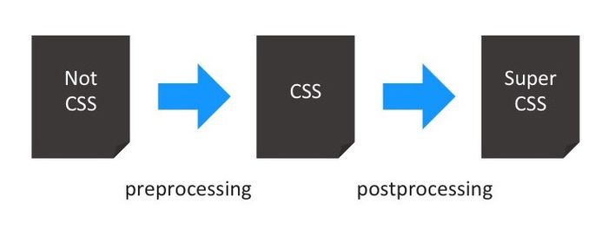
CSS-постпроцессоры
Постпроцессоры — это инструмент, работающий схожим образом с препроцессорами в том плане, что постпроцессоры влияют на процесс разработки.
Работают данные инструменты с другой стороной CSS разработки.

Slide 36
Препроцессоры vs Постпроцессоры
Чтобы построить свой рабочий процесс по пре- или постпроцессингу, сначала создать список проблем:
автоматическое добавление префиксов в CSS градиентах;
автоматическая организация CSS-правил;
вставка полифилов (код, реализующий какой-либо функционал, который не поддерживается в некоторых версиях веб-браузеров по умолчанию) для отдельных свойств;
генерация размеров изображений для фона;
другое.

Slide 37
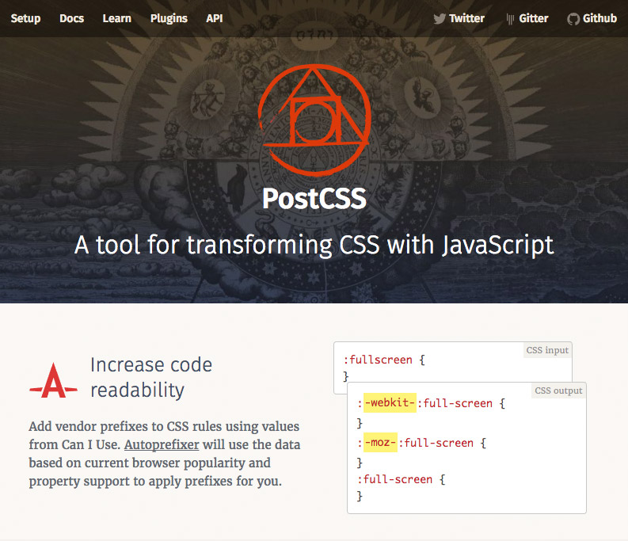
CSS-постпроцессоры
PostCSS
Pleeease
Bless
CSSNext
Stylecow
-prefix-free

Slide 38
CSS-постпроцессоры
PostCSS:
это не препроцессор стилей, как Sass или Less
Он не определяет пользовательский синтаксис и семантику, фактически это не язык. PostCSS работает с CSS и может быть легко интегрирован с описанными выше инструментами. При этом любой допустимый CSS может быть обработан с помощью PostCSS.
это инструмент для преобразования синтаксиса CSS
Позволяет определять пользовательский синтаксис, подобный CSS, который может быть понятен и преобразован с помощью модулей (расширений). При этом PostCSS относится не только к спецификации CSS, но и к способу определения синтаксиса CSS. Позволяет определить пользовательские синтаксические конструкции, такие как @правило (at-rule).
является важным инструментом в экосистеме CSS
Большое количество инструментов, таких как Autoprefixer, Stylelint, CSSnano, были созданы на основе экосистемы PostCSS.

Slide 39
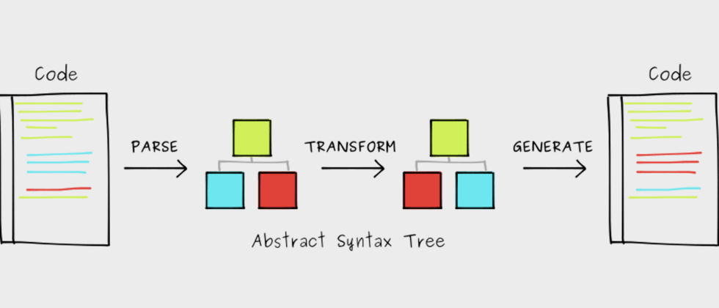
CSS-постпроцессоры
В основе PostCSS лежит подход AST-преобразования (AST — Abstract Syntax Tree):

Slide 40
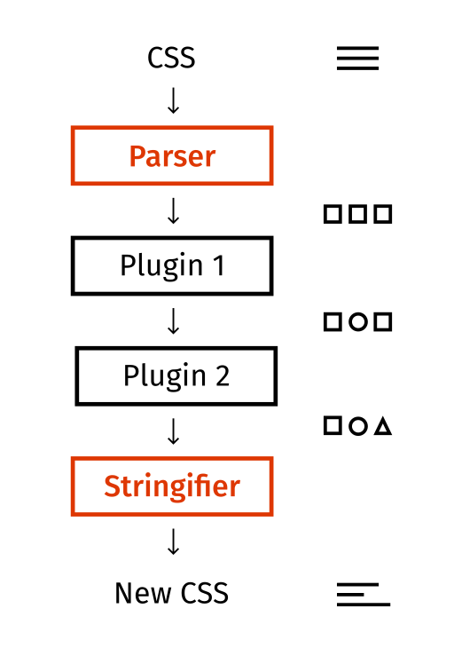
CSS-постпроцессоры
Процесс работы PostCSS состоит из этапов синтаксического анализа (парсинга)
исходная строка → токены → AST
Ядро PostCSS:
  Tokenizer lib/tokenize.js — разбиение кода на токены.
  Parser lib/parse.js, lib/parser.js — синтаксический анализ, обеспечивающий построение AST-дерева.
  Processor lib/processor.js — инициализация модулей и выполение преобразований.
  Stringifier lib/stringify.js, lib/stringifier.js — преобразование AST-дерева в код CSS.

Slide 41
CSS-постпроцессоры
Перечень основных плагинов в экосистеме PostCSS:
Autoprefixer добавляет браузерные префиксы к правилам css:
Preset Env добавляет возможности, которые только обсуждаются в черновиках разработчиков css, например @custom-media:
//in.css
div {
display: flex
}
//out.css
div {
display: -webkit-box;
display: -webkit-flex;
display: -moz-box;
display: -ms-flexbox;
display: flex
}
//in.css
@custom-media --med (width <= 50rem);
@media (--med) {
a:hover {
color: color-mod(black alpha(54%));
}
}
//out.css
@media (max-width: 50rem) {
a:hover {
color: rgba(0, 0, 0, 0.54);
}
}

Slide 42
CSS-постпроцессоры
PostCSS Short добавляет сокращенные записи для различных правил:
CSS Modules изменяет названия классов по некоторому шаблону:
//in.css
.icon {
size: 48px;
}
.canvas {
color: #abccfc #212231;
}
//out.css
.icon {
width: 48px;
height: 48px;
}
.canvas {
color: #abccfc;
background-color: #212231;
}
//in.css
.name {
color: gray;
}
//out.css
.Logo__name__SVK0g {
color: gray;
}

Slide 43
CSS-постпроцессоры
PostCSS Auto Reset позволяет нам не создавать отдельный файл со сбросом всех стилей. Плагин создает для всех селекторов один большой селектор, куда помещает правила, сбрасывающее все стили:
SugarSS — синтаксический анализатор (парсер), который базируется на отступах, а не на фигурных скобках, как стандартный. Имеет отдельное расширение ".sss". Код написанный с помощью SugarSS по стилю схож со старым синтаксисом Sass:
/*Пример сброса стилей */
//out.css
div, a {
margin: 0;
padding: 0;
}
div {
margin: 10px;
}
a {
color: blue;
}
//in.sss
.parent
color: white
.parent > .child
color: black
//out.css
.parent {
color: white
}
.parent > .child {
color: black
}
https://postcss.org/docs/postcss-plugins

Slide 44
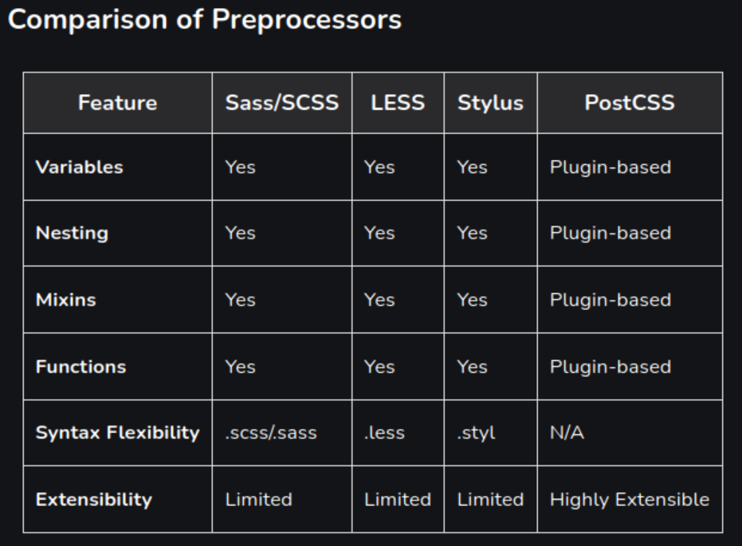
CSS-постпроцессоры

Slide 45
Проектирование веб-интерфейсов
Программные средства для веб-разработки (Веб-фреймворки)

Slide 46
Программное средство для проектирования веб-интерфейса
Программное средство или фреймворк (framework) — программное обеспечение, облегчающее разработку и объединение разных компонентов большого программного проекта.
Программное средство или фреймворк — это инструмент, который предоставляет общие функциональные возможности для различных проектов, имеет согласованный API и структуру именования, которые позволяют быстро запускать и выполнять задачи независимо от проекта.
Программное средство для проектирования веб-интерфейса или веб-фреймворк — это группа готовых веб-компонентов и моделей, которые облегчают веб-программирование и представляют его более организованным.
Программные средства для разработки веб-интерфейса (css-фреймворки и js-фреймворки) — клиентская часть (frontend).
Программные средства для реализации логики фреймворк — серверная часть (backend).

Slide 47
Программное средство для проектирования веб-интерфейса
Классификация по уровню абстракции:
Основанные на запросах: программное средство (фреймворк) непосредственно обрабатывает входящие запросы. Сохранение состояния происходит за счёт серверных сессий. Примеры: Django, Ruby on Rails, Struts, Grails.
Основанные на компонентах: программное средство (фреймворк) абстрагирует обработку запросов внутри стандартных компонентов и самостоятельно следит за состоянием. Своим поведением данные фреймворки напоминают стандартные программные графические интерфейсы. Примеры: JavaServer Faces, Tapestry, Wicket.
Rich Internet Application-фреймворк: служат для разработки полноценных приложений, запускаемых внутри браузера. Пример: Apache Flex.
Проектирование веб-интерфейса: программные средства для реализации элементов пользовательского интерфейса из готовых компонентов, реализованных с помощью html, css, javascript.

Slide 48
Программное средство для проектирования веб-интерфейса
По типу архитектуры:
  MVC-шаблон:
    Push-based (action-based): Django, Ruby on Rails, Symfony, Spring MVC, Stripes, Sails.js, CodeIgniter
    Pull-based (component-based): Lift, Tapestry, JBoss Seam, Jakarta Server Faces
  Трехуровневая организация: клиент, приложение и база данных.

Slide 49
Программное средство CSS
Программное средство CSS или CSS-фреймворк — набор технологий, включающий в себя усовершенствованный синтаксис CSS, дополнительные функции, а также ряд шаблонов для быстрой развертки сайта без необходимости все элементы стиля прописывать самостоятельно.
Создан для упрощения работы верстальщика, быстроты разработки и исключения максимально возможного числа ошибок вёрстки.
CSS-фреймворк представляет собой пакет, состоящий из компонентов HTML, CSS и JS, которые можно использовать при создании веб-проекта.
Типы:
Всеобъемлющие CSS-библиотеки (Bootstrap, Foundation, Blueprint и др.)
Ограниченные CSS-библиотеки (jQuery UI CSS Framework)

Slide 50
Программное средство CSS
Программные средства отличаются друг от друга и имеют разные подходы, но у них общие цели:
Ускорить процесс разработки, за счет уничтожения привычных для CSS сложностей с визуальным оформлением страниц.
Добавить в сайт или приложение кроссбраузерность.
Вынудить команду разработчиков следовать определенным правилам дизайна.
Корректно выровнять все элементы на странице.
Сделать подключаемые к приложению стили более удобными с точки зрения поддержки.

Slide 51
Программное средство CSS
Компоненты css-фреймворка:
HTML-код, который помогает создать структуру страницы;
Стили типографики;
CSS для визуального изменения элементов (стандартный набор простых в использовании классов);
JavaScript для изменения динамических элементов, таких как выпадающие меню и т. д.;
Адаптивные медиазапросы (@media);
Исправления ошибок кроссбраузерной совместимости.

Slide 52
Программное средство CSS
Boostrap — https://getbootstrap.com
Foundation — https://get.foundation
Pure CSS — https://purecss.io/ (создан Yahoo в 2014)
Bulma — https://bulma.io/
Semantic UI — https://semantic-ui.com/
Materialize CSS — https://materializecss.com/
… другие

Slide 53
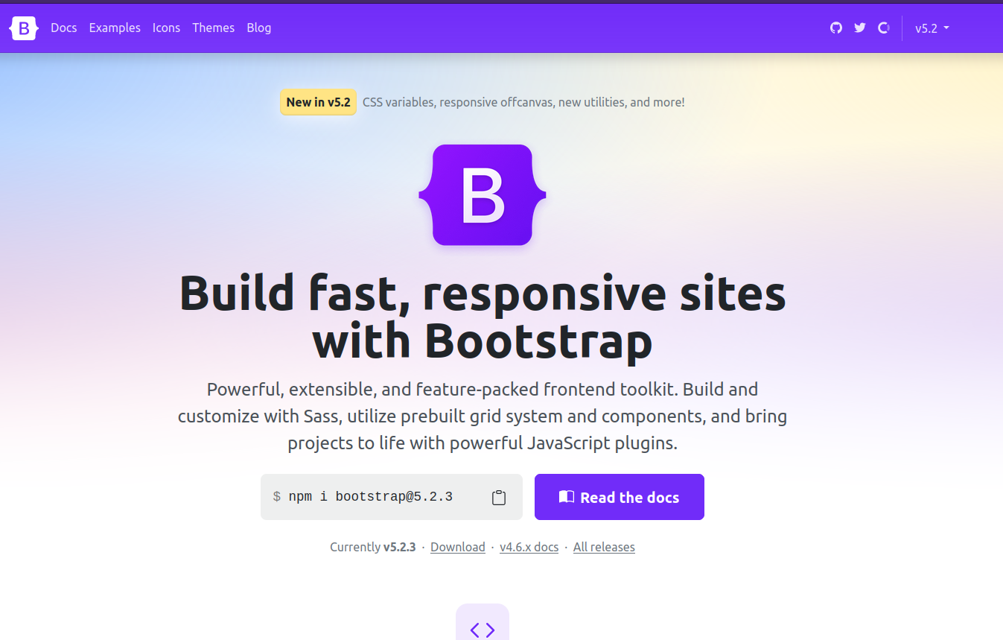
Bootstrap
https://getbootstrap.com
Bootstrap (Twitter Blueprint) был создан Марком Отто и Якобом Торнтоном и выпущен 19 августа 2011 года.

Slide 54
Bootstrap
Сетки
Шаблоны
Типографика
Медиа
Таблицы
Формы
Навигация
Всплывающее компоненты
Bootstrap — это бесплатное программное средство (фреймворк) для разработки интерфейсов, изначально созданный разработчиком из Twitter и с тех пор ставший одним из самых популярных фреймворков для мобильных устройств и веб-интерфейсов.
Bootstrap использует HTML5 в качестве средства для создания контента.
Bootstrap добавляет большое количество CSS-классов, которые могут быть назначены этим элементам.

Slide 55
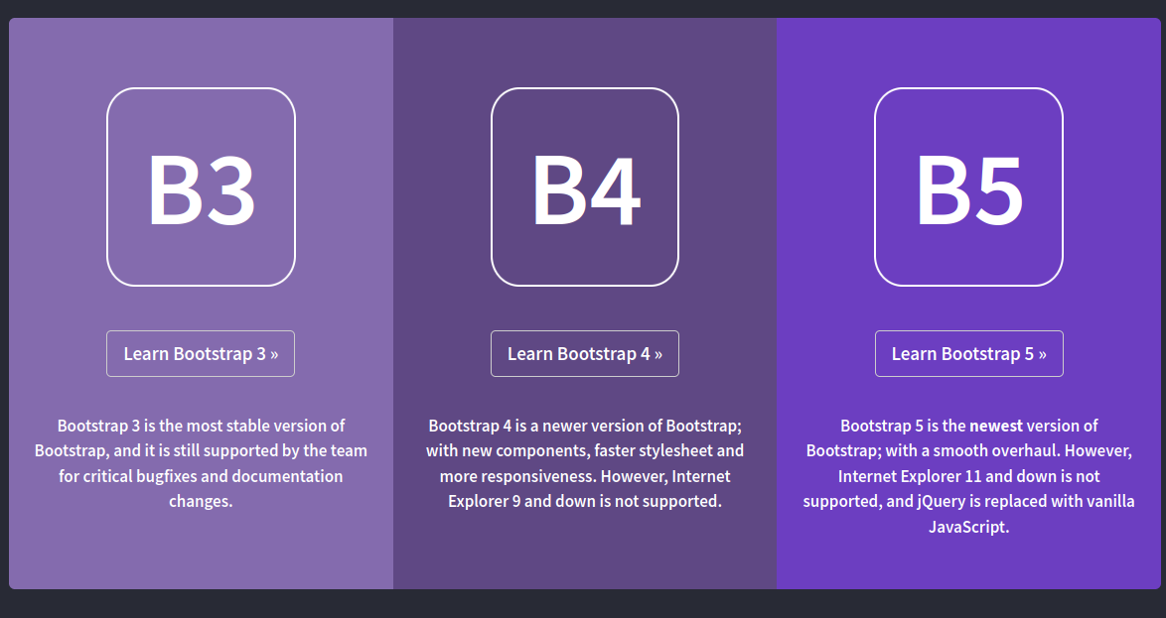
Bootstrap
Bootstrap поддерживает три ключевые версии:
  Bootstrap 3 рекомендуется использовать, если требуется поддержка браузера Internet Exploter 8 и 9 версии.
  Bootstrap 4 и предыдущие версии использует jQuery. Поддерживает браузер Internet Explorer 10 и 11 версии.
  Bootstrap 5 использует только Javacript.
https://habr.com/ru/company/selectel/blog/555930/

Slide 56
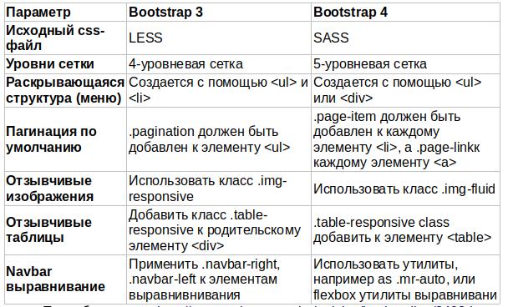
Bootstrap
http://www.webmasters.by/articles/html-coding/3493-bootstrap-4-regular-grid-vs-flexbox-grid.html
https://blog.templatetoaster.com/bootstrap-3-vs-bootstrap-4-migrate-differences/

Slide 57
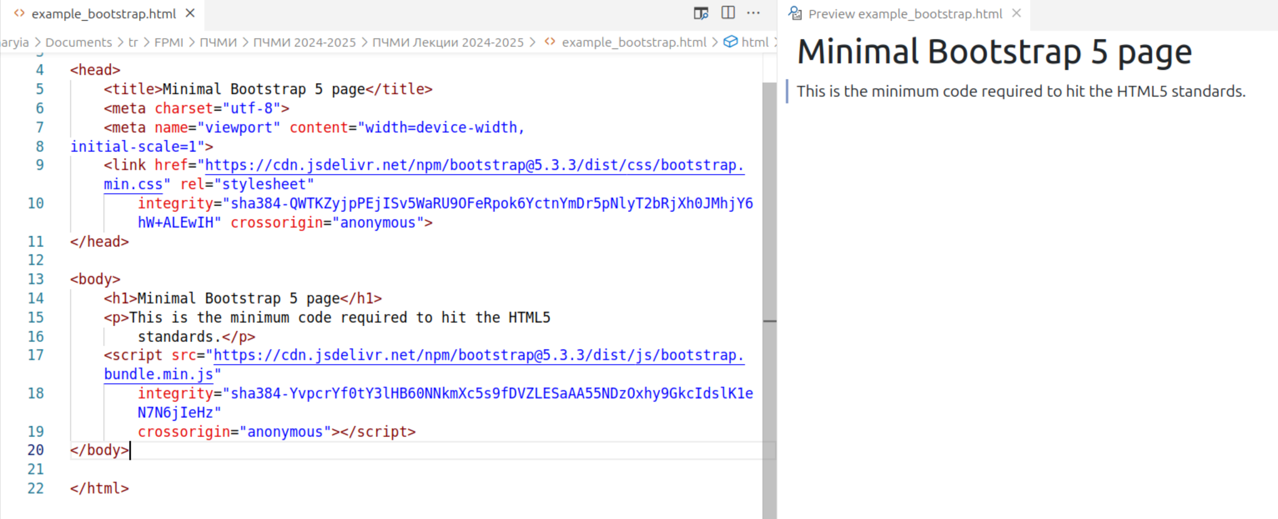
Bootstrap

Slide 58
Bootstrap
bootstrap/
├── css/
│ ├── bootstrap-grid.css
│ ├── bootstrap-grid.css.map
│ ├── bootstrap-grid.min.css
│ ├── bootstrap-grid.min.css.map
│ ├── bootstrap-grid.rtl.css
│ ├── bootstrap-grid.rtl.css.map
│ ├── bootstrap-grid.rtl.min.css
│ ├── bootstrap-grid.rtl.min.css.map
│ ├── bootstrap-reboot.css
│ ├── bootstrap-reboot.css.map
│ ├── bootstrap-reboot.min.css
│ ├── bootstrap-reboot.min.css.map
│ ├── bootstrap-reboot.rtl.css
│ ├── bootstrap-reboot.rtl.css.map
│ ├── bootstrap-reboot.rtl.min.css
│ ├── bootstrap-reboot.rtl.min.css.map
│ ├── bootstrap-utilities.css
│ ├── bootstrap-utilities.css.map
│ ├── bootstrap-utilities.min.css
│ ├── bootstrap-utilities.min.css.map
│ ├── bootstrap-utilities.rtl.css
│ ├── bootstrap-utilities.rtl.css.map
│ ├── bootstrap-utilities.rtl.min.css
│ ├── bootstrap-utilities.rtl.min.css.map
│ ├── bootstrap.css
│ ├── bootstrap.css.map
│ ├── bootstrap.min.css
│ ├── bootstrap.min.css.map
│ ├── bootstrap.rtl.css
│ ├── bootstrap.rtl.css.map
│ ├── bootstrap.rtl.min.css
│ └── bootstrap.rtl.min.css.map
└── js/
├── bootstrap.bundle.js
├── bootstrap.bundle.js.map
├── bootstrap.bundle.min.js
├── bootstrap.bundle.min.js.map
├── bootstrap.esm.js
├── bootstrap.esm.js.map
├── bootstrap.esm.min.js
├── bootstrap.esm.min.js.map
├── bootstrap.js
├── bootstrap.js.map
├── bootstrap.min.js
└── bootstrap.min.js.map
Структура скомпилированного пакета Bootstrap

Slide 59
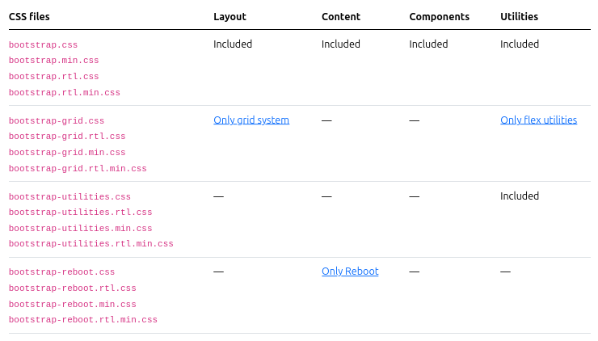
Bootstrap

Slide 60
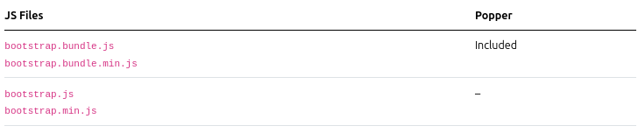
Bootstrap

Slide 61
Bootstrap
Пакет исходного кода Boostrap:
bootstrap/
├── dist/
│ ├── css/
│ └── js/
├── site/
│ └──content/
│ └── docs/
│ └── 5.3/
│ └── examples/
├── js/
└── scss/

Slide 62
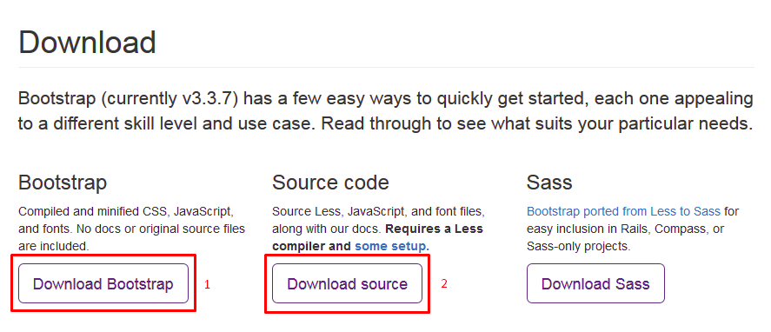
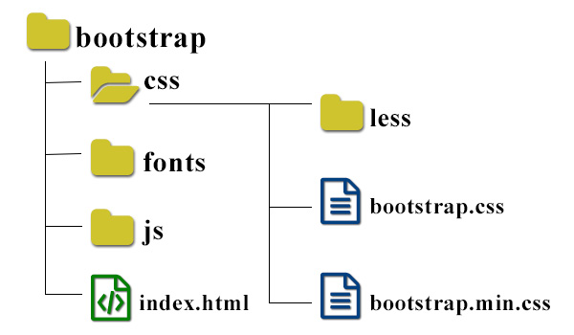
Bootstrap и препроцессоры

Slide 63
Bootstrap
Поддерживаемые браузера описаны в файле .browserslistrc:
# https://github.com/browserslist/browserslist#readme
>= 0.5%
last 2 major versions
not dead
Chrome >= 60
Firefox >= 60
Firefox ESR
iOS >= 12
Safari >= 12
not Explorer <= 11

Slide 64
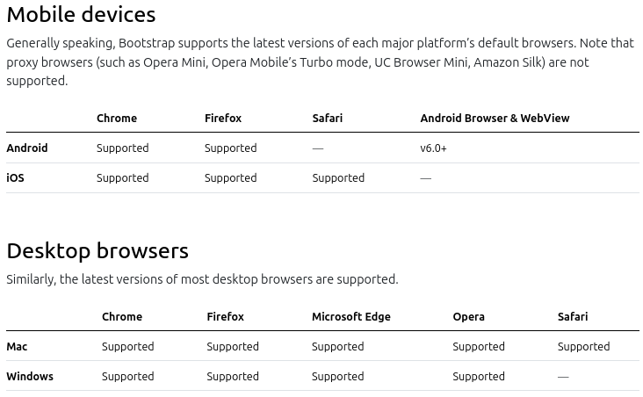
Bootstrap

Slide 65
Bootstrap
Набор модулей (расширений) JavaScript, которые размещаются в каталоге js/dist/*.js, или все модули в одном файле bootstrap.js (bootstrap.min.js).
Bootstrap CSS может использоваться в любом другом программном средстве (фреймворке).
Bootstrap JavaScript не совместим полностью с рядом программных средств JavaScript, например React, Vue и Angular.
  Рекомендуется использовать специальный пакет Bootstrap для каждого из JS программных средств, например:
    React: React Bootstrap
    Vue: BootstrapVue (Bootstrap 4)
    Vue 3: BootstrapVueNext (Bootstrap 5, currently in alpha)
    Angular: ng-bootstrap
https://getbootstrap.com/docs/5.3/getting-started/introduction/

Slide 66
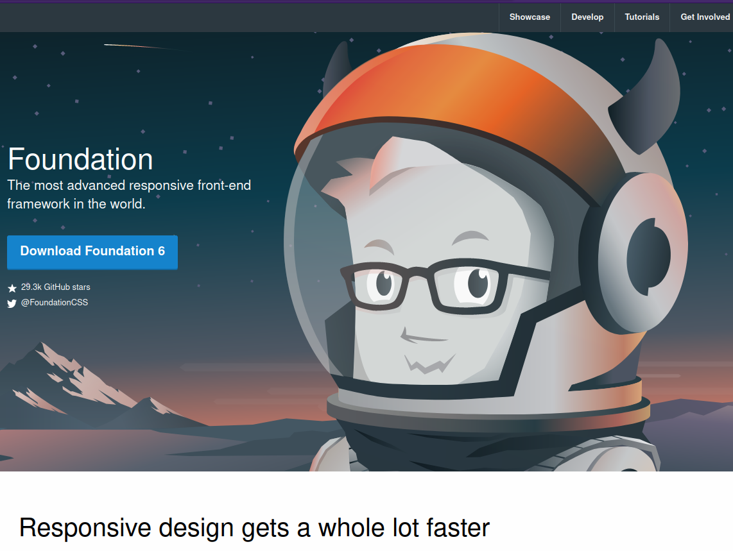
Foundation
https://get.foundation
Адаптивное программное средство (frontend фреймворк), созданный ZURB. Он имеет открытый исходный код. Foundation был выпущен в 2011 г. по лицензии MIT.

Slide 67
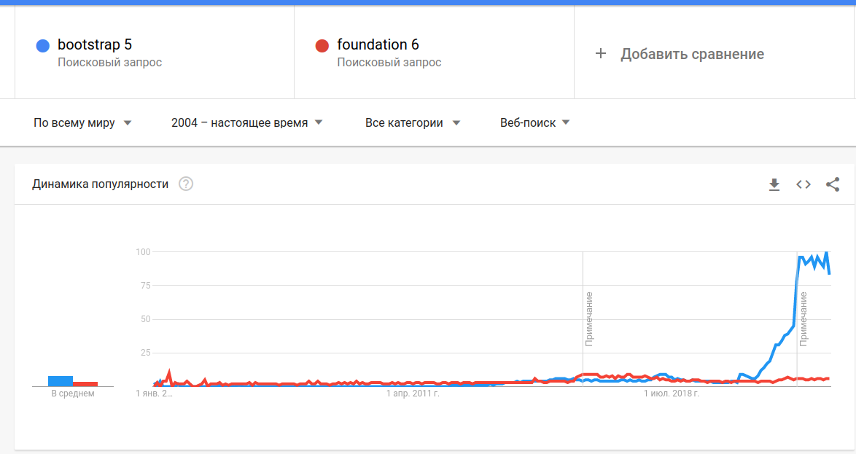
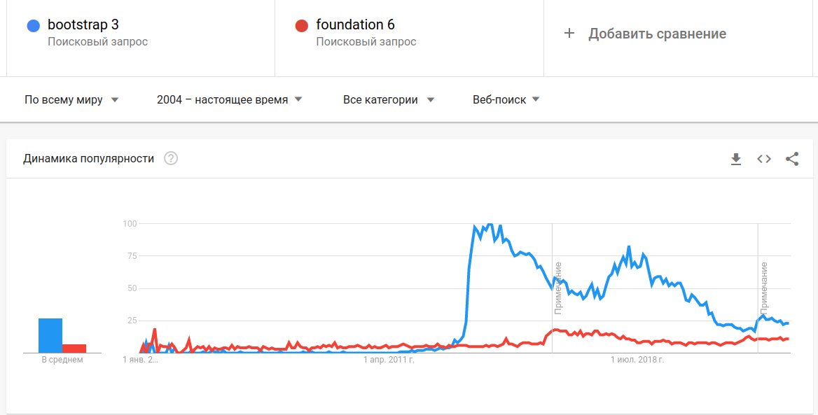
Bootstrap vs Foundation

Slide 68
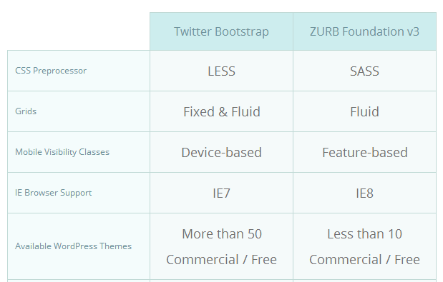
Bootstrap vs Foundation

Slide 69
Bootstrap vs Foundation
Семантические классы:
Bootstrap: .span1
Foundation: .one.column
Классы видимости для мобильных устройств
Bootstrap:
.visible-phone
.visible-tablet
.visible-desktop
.hidden-phone
.hidden-tablet
.hidden-desktop
Foundation:
Основанные на размере экрана:
.show-for-xlarge
.show-for-large
.show-for-large-up
.show-for-medium
.show-for-medium-down
.show-for-small
.hide-for-xlarge
.hide-for-large
.hide-for-large-up
.hide-for-medium
.hide-for-medium-down
.hide-for-small
Основанные на ориентации:
.show-for-landscape
.show-for-portrait
Основанные на сенсорных возможностях:
.show-for-touch
.hide-for-touch
Основанные на возможности печати:
.print-only
.hide-on-print

